Slide 1

数形结合思想
朝阳区线上课堂·高三年级数学
北京市朝阳外国语学校 范立新

Slide 2
学习目标 :
1.学会以形助数、以数解形、数形结合思想进行数学思考和解决问题，形成用数形结合的思想解决问题的意识．
2.通过运用数形结合的思想解题，领会数形结合转化问题的思想方法．
3.通过本节课的学习，提高分析问题和解决问题的能力．渗透理论联系实际、从特殊到一般、把未知转化为已知的数学思想．

Slide 3
数形结合思想

Slide 4
规律总结

Slide 5
（1）以形助数的体现：
数 形
集合的运算 韦恩图
函数 函数的图象及性质
数轴上两点的距离
向量垂直
直线的斜率
单位圆
两点间的距离
直线的截距
规律总结

Slide 6
规律总结
（2）以数解形的体现：
平面向量坐标运算
立体几何中空间向量坐标运算
平面解析几何

Slide 7
转换数与形的三条途径：
① 建系，通过坐标系的建立，引入坐标运算.
② 转化，通过分析数与式的结构特点，把问题转化到另一个角度来考虑。
③ 构造，比如构造一个几何图形，构造一个函数，构造一个图表等。

Slide 8
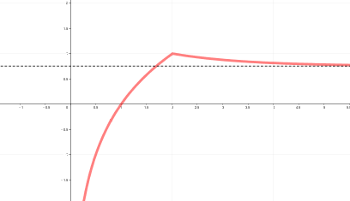

Slide 9
规律总结
注意:在运用数形结合思想解题时，必须关注以下几个方面：
(1)由数想形时，要注意“形”的准确性，这是数形结合的基础.
(2)数形结合,贵在结合,要充分发挥两者的优势.“形”有直观、形象的特点，但代替不了具体的运算和证明，所以要注意数形结合思想在不同题型中的灵活应用.

Slide 10
典例分析

Slide 11




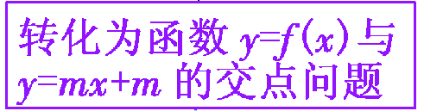

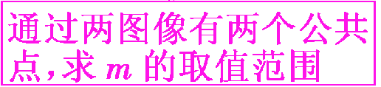

Slide 12
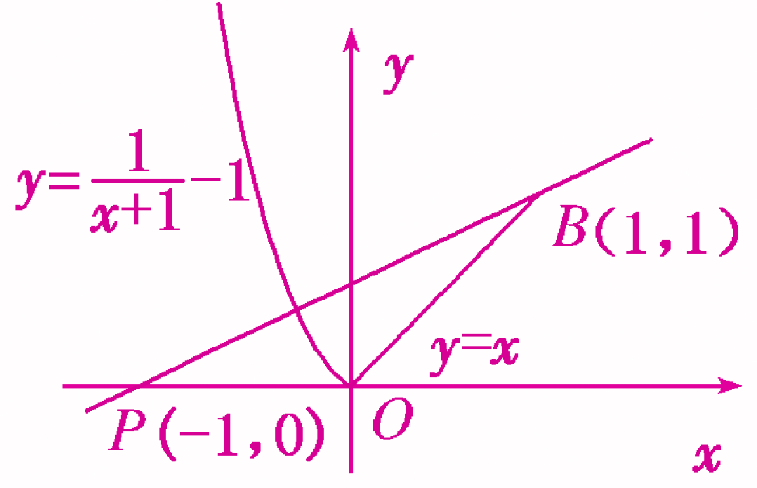

Slide 14
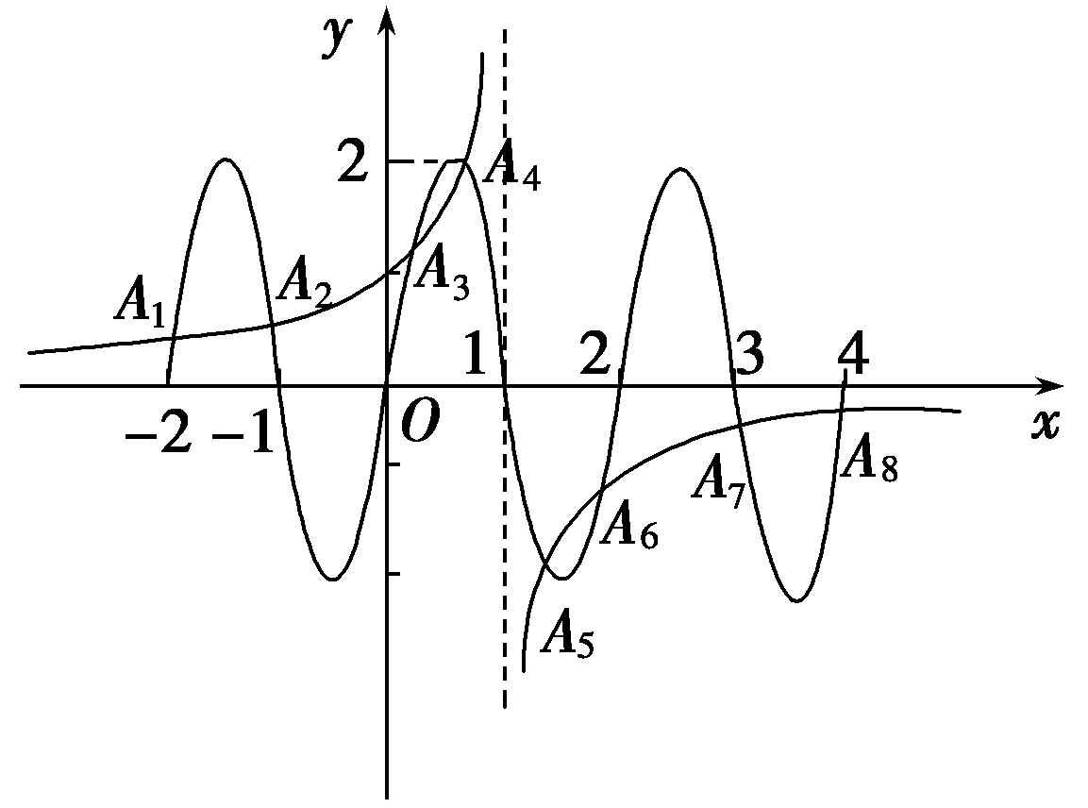
典例分析
条件分析：

Slide 15
规律总结

Slide 16
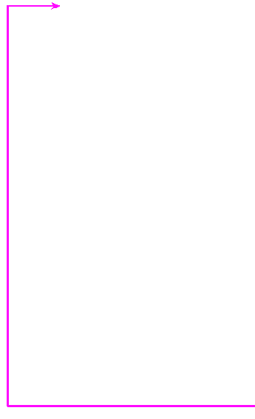





典例分析

Slide 17
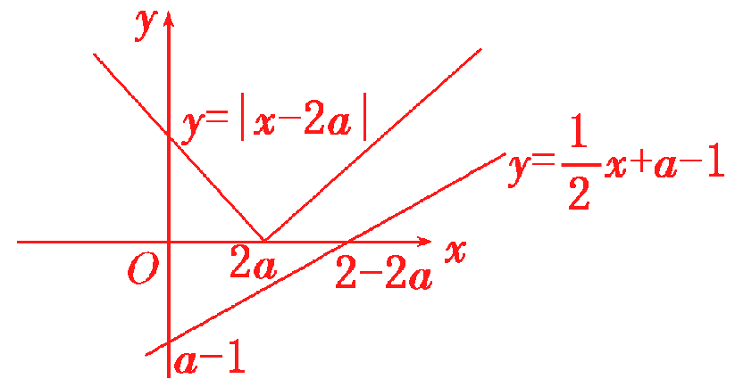

Slide 18
典例分析
形式复杂!
函数有何特点?

Slide 19
规律总结
“数形转换” ：就是根据“数”与“形”既对立，又统一的特征，观察图形的形状，
分析数与式的结构，挖掘隐含的数量或几何关系,引起联想，适时将它
们相互转换，化抽象为直观。

Slide 20
典例分析
演示一

Slide 21
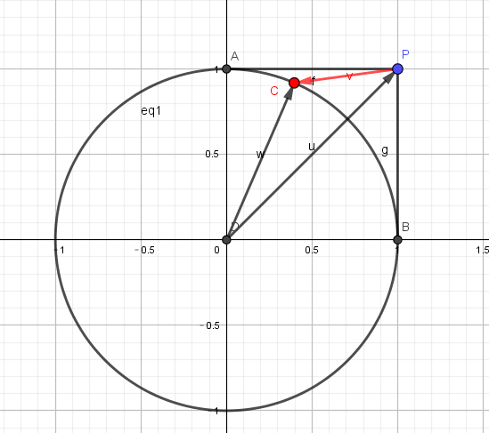
演示二

Slide 23
答案 (1)2 (2)B

Slide 25
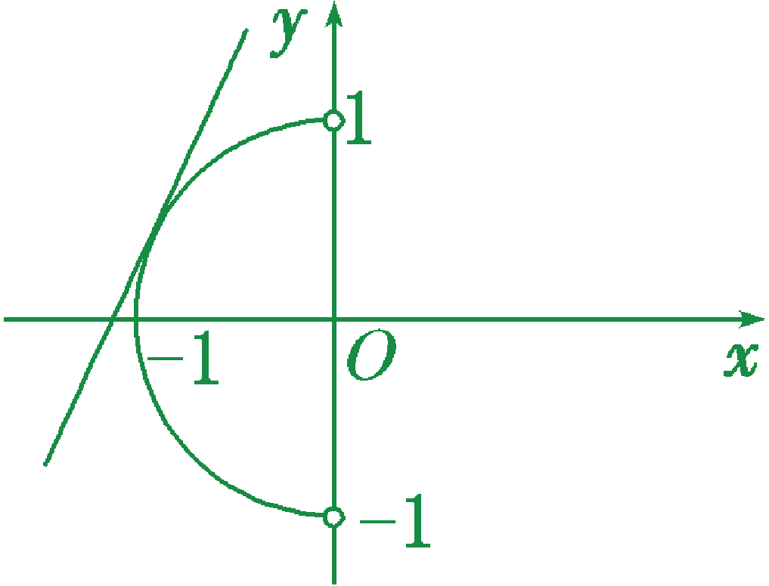
典例分析
如何求最小值？
函数有何特点?

Slide 27
小结：

Slide 29

谢谢您的观看
北京市朝阳区教育研究中心 制作

